Slide 1
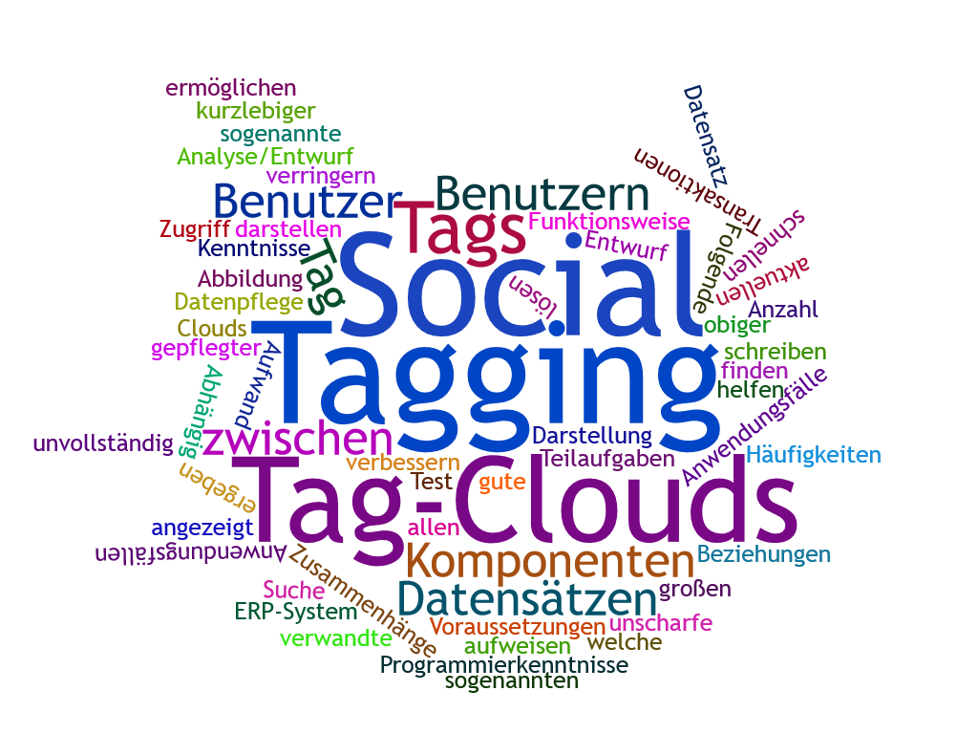
Social Tagging – Folksonomie – Tag Cloud

Slide 2
Begriffsdeffinition
Social Tagging
Vorgang bei dem Online-Inhalte mit Schlagworten versehen werden
Klassifizierung der Inhalte mit eigenen Schlagworten
Sollen durchsuchbar sein und auch von anderen Nutzern verwendet werden können
Folksonomie
Tag Cloud
Grafische Darstellung einer Folksonomie
Auflistung der Schlagworte in Form einer Wolke
Es gilt: Umso Größer umso häufiger verwendet
Sammlung von Schlagworten (Tags)

Slide 3
Begriffserklärung
Freie Software
…

